Slide 1
CATALOGO DE PRODUCTOS
DE LA
COOPERATIVA
PROCLOTHES
TU ESTILO IMPRESO EN UNA CAMISETA

Slide 2
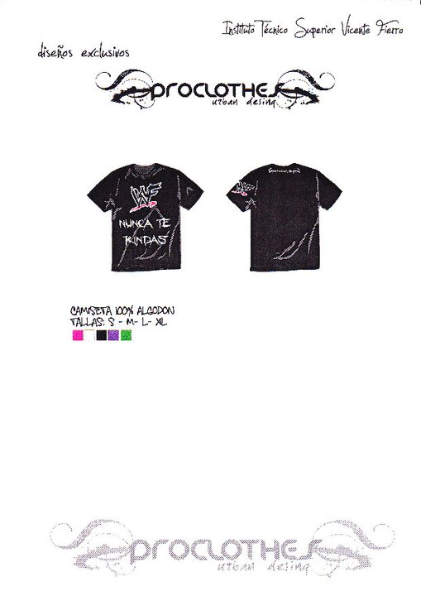

Slide 3
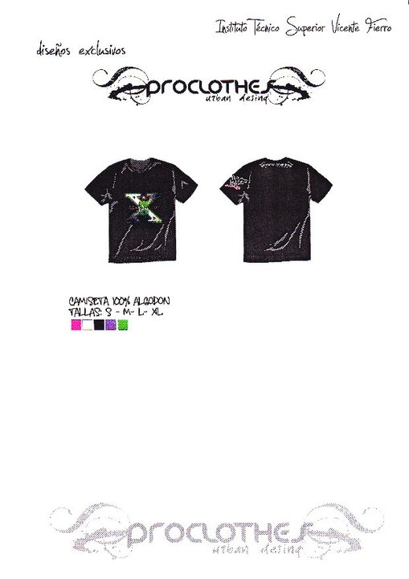

Slide 4
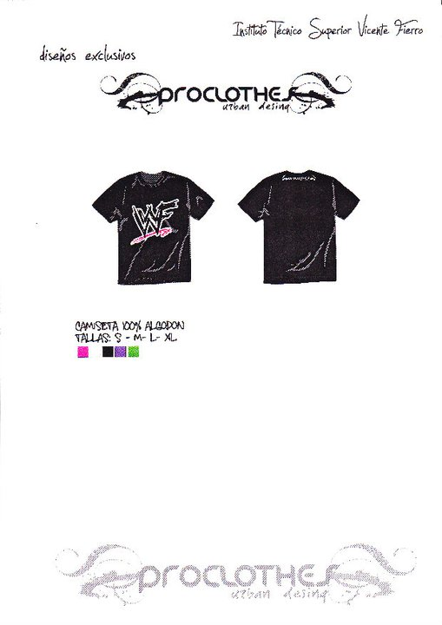

Slide 5
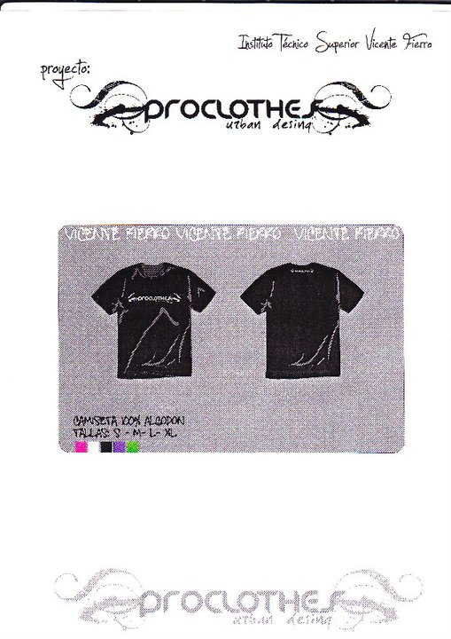

Slide 6
